Slide 1
PKI体系与CA技术

Slide 2
PKI体系与CA技术概述

Slide 3
主要内容
PKI定义
基础设施
基本安全需求
安全基础设施
公钥基础设施PKI

Slide 4

公钥基础设施PKI
Public Key Infrastructure
保障大型开放式网络环境下网络和信息系统安全的可行、有效的措施
用非对称密码学原理和技术实现并提供安全服务、具有通用性的安全基础设施
遵循标准的、利用公钥技术为电子商务、电子政务的开展提供一整套安全的基础设施

Slide 5
基础设施
普适性基础，在大环境中起基本框架的作用
  电力基础设施
  网络基础设施
实现“应用支撑”的功能
具有通用性和实用性

Slide 6
基础设施的特性
具有易于使用和众所周知的接口
提供的服务可以预测且有效
应用设备无需了解基础设施如何提供服务

Slide 7
基本安全需求
鉴别（identification）
认证（authentication）
授权（authorization）
完整性（integrity）
机密性（confidentiality）
反拒认（non-repudiation）

Slide 8
转帐
请往123公司的帐号22511转款5000万元。
2004，8，8
abc公司
Mary

Slide 9
安全基础设施
基础设施，提供基础服务
为整体应用系统提供安全基本框架
可被应用系统中任何需要安全的应用和对象使用
接口要求统一、标准、便于使用
适用于多种环境
通用性和实用性

Slide 10
安全基础设施——作用
增强应用程序的数据和资源的安全
保证与其他数据和资源交换中的安全

Slide 11
安全基础设施提供的服务
安全登录
  将本地成功登陆的结果安全传递给远程的应用程序
    避免口令在不安全的网络中传输
    安全单点登录
终端用户透明
全面的安全性
  保证数目不受限制的应用程序无缝协调工作，安全访问和传输数据
  保证大范围的组织实体和设备采用统一的方式使用、理解和处理密钥

Slide 12
公钥基础设施PKI
公钥体制
PKI系统主要组成
PKI应用系统构成
PKI协议
PKI应用领域

Slide 13
公钥体制
公私密钥对
  两个密钥同时生成
  一个密钥加密的密文只能用另外一个密钥解密
  一个公开，一个秘密保存
用途
  数字签名
    私钥签名，公钥验证
    私钥不能备份，公钥需要存档
  加密信息
    公钥加密，私钥解密
    私钥需要备份，存档

Slide 14
基于公钥的安全通信机制
公钥加密通信数据
私钥在通信对方用户手中
采用证书管理公钥：公钥证书
  公钥证书是用户的公钥和用户的其他标识信息（名字、身份证号等）的结合
  第三方的可信任机构颁发证书
    第三方的可信任机构核实用户身份
    第三方的可信任机构对公钥证书数字签名

Slide 15
PKI系统主要组成
认证机构CA（Certificate Authority）
  证书的签发机构
证书库
  证书的集中存放地，提供公众查询
密钥备份和恢复系统
  备份用户的解密密钥，以便在丢失后恢复
证书撤销处理系统
  根据需要作废证书
PKI应用程序接口
  为各种应用提供访问PKI的方式

Slide 16
认证机构CA
权威的、可信任的、公正的第三方机构
认证中心
PKI的核心
数字证书的签发机构
证书的产生、管理、存档、发放、以及作废管理

Slide 17
CA的任务
验证并标识证书申请者的身份
审批、发放、更新、验证证书
证书资料信息的管理（公钥证书序列号、CA标识）
产生和发布撤销证书列表
证书的归档
密钥归档
历史数据归档

Slide 18
CA的职责
确保CA用于签名证书的非对称密钥的质量
确保整个签证过程的安全性，确保签名私钥的安全性
确保证书主体标识的唯一性，防止重名

Slide 19
CA的密钥
是整个证书机制的得以运行的基础
CA私钥由CA保管，必须确保CA私钥的高度机密性
CA公钥在网上公开，必须保证CA公钥的完整性

Slide 20
认证中心的组成
注册服务器
  方便用户在网上提出证书申请
证书申请受理和审核机构
  接受客户证书申请并审核
认证中心服务器
  证书的生成、发放实体，同时管理证书以及证书的撤销

Slide 21
证书
公钥体制的一种密钥管理媒介
权威性的电子文档，网络身份证
证明主体身份及其公钥的合法性
含有主体的身份和公钥
用CA的私钥签名

Slide 22
证书主体公钥的产生方式
主体用户自己生成密钥对
  将公钥传送给CA
  要保证公钥的可验证性和完整性
CA替用户生成密钥对
  将私钥传递给用户
  要保证私钥的机密性、可验证性和完整性

Slide 23
证书的签发
离线方式
  面对面发放
    申请人申请-->RA将申请信息给CA--> CA产生参照号和认证码给RA-->RA通过可靠途径将参照码和认证号给用户-->用户用参照码和认证号在RA面对面取证书到软盘或者IC卡
在线方式
  通过internet在目录服务器上下载
    申请人填写信息--> CA产生参照号和认证码给RA--> RA打印参照码和认证号当面给申请人-->申请人回到自己的PC机，登录网站，通过浏览器安装Root CA证书-->申请人在网页上填入参照号和授权码，下载自己的证书

Slide 24
证书的撤销
证书废止原因
  私钥泄密
  从属变更
  终止使用
  CA出现问题
撤销证书原因
  CA知道证书细节不真实
  证书持有者没有履行职责和登记人协议
  证书持有者死亡、违反电子交易规则或者犯罪

Slide 25
为什么需要公钥基础设施？
可信赖的身份是一切交互活动的基础
  结交朋友
  贸易往来
可信电子身份是电子网络交互的基础
  电子商务
  电子邮件
可信赖身份的获得
  朋友的介绍
  权威机构颁发的身份证明
    公安局颁发的身份证
    工商局颁发的营业执照

Slide 26
为什么仅仅有公钥/私钥还不够？
仅仅公钥/私钥并不能保证可信赖身份
  数字签名：公布虚假公钥，用虚假私钥签名
  加密数据：用非法公钥替换合法公钥，窃听数据
需要一种安全有效的发布公钥的机制
  提供可信身份
  保证公钥和可信身份的对应关系
  保证公钥没有被篡改

Slide 27
PKI基础
PKI的任务
PKI要处理的问题
PKI应该有的特性
认证机构CA

Slide 28
PKI的任务
确立可信赖的数字身份
  数字身份和密码机制结合
    提供认证、授权、或数字签名验证服务
完成任务的机构：认证机构（CA）
  负责创建或证明身份
  以证书的形式
    验证申请注册证书的申请者的身份
    颁发可用于证明该身份的数字证书
    撤销已颁发证书并通知使用者

Slide 29
认证机构CA
PKI的核心
负责确认身份和创建数字证书，建立一个身份和一对公私密钥之间的联系
由这一过程用到的软件和硬件以及服务集合构成
包括人、操作过程、环境、规定如何确认身份和颁发什么格式数字证书的策略

Slide 30
CA的组件构成
认证操作管理规范CPS
注册机构RA
证书服务器
证书库
密钥恢复服务
时间服务器
签名服务器

Slide 31
认证操作管理规范CPS
控制证书申请者登记和证书生成的业务规则
描述CA在各个方面受的约束情况及运作方式的规则
  如何确保CA密钥的安全
  哪些信息放到证书中
  撤销信息多长时间生成一次
颁发证书的CA必须将其认证操作管理规范提供给证书用户

Slide 32
注册机构RA
负责申请者的登记和初始鉴别
将具有合法资格并且经过认证的实体的证书请求提交上去
  可由一个人担任操作者来执行
证书撤销以及申请者在同PKI交互时需要的其他服务
RA及其接口可实现为证书服务器的一部分
也可形成独立的组件

Slide 33
证书服务器和证书库
证书服务器
  根据注册过程中提供的信息生成证书的机器或者服务
证书库
  发布证书的地方
  目录
    X.500目录
    LDAP目录
      描述在目录中定位信息的访问方法和协议

Slide 34
时间服务器
可验证的时间戳
  可靠的审计日志
  接收确认系统
  电子合同
发布可验证的时间戳条件
  一个单调增加的精确的时间源
  时间戳的安全传输
  时间戳的签名，以便验证时间的发布者
作为PKI的一部分
或使用可信的第三方时间戳提供者

Slide 35
密钥恢复服务和签名服务器
密钥恢复服务
  存档加密密钥
  密钥丢失或执法部门需要时提供
签名服务器
  专门为用户事务执行集中的签名和验证
    没有提供数字签名，但应用了数字签名的事务处理或文件管理的应用程序
    数字公证人

Slide 36
数字证书
证实一个有效身份的电子文件
在一个身份和该身份持有者所拥有的公/私密钥对之间建立联系
现实世界的证书——护照
电子世界的证书——数字证书
证书验证
使用证书的应用程序

Slide 37
现实世界的证书——护照
姓名：标识护照持有者或者主体的名字
出生日期和出生地：附加标识信息
照片和签名：用来比较
发放国：颁发者的名字，标识担保该主体身份的国家
唯一编号：唯一标识此护照的序列号
有效期起始日期
有效期终止日期
官方标记：颁发者的签名以及一个全息的防伪图章
页号：每页都被编号，且刻上此护照的序列号
附加信息

Slide 38
X.509证书格式
认证机构私钥
序列号
颁发者X.500唯一标识名
有效期
主体X.500唯一标识名
主体公钥信息
密钥/证书用法
扩展
签名
生成
认证机构数字签名

Slide 39
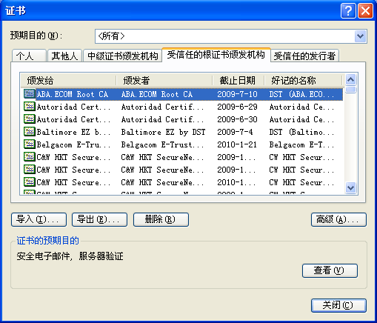
电子世界的证书——数字证书

Slide 40
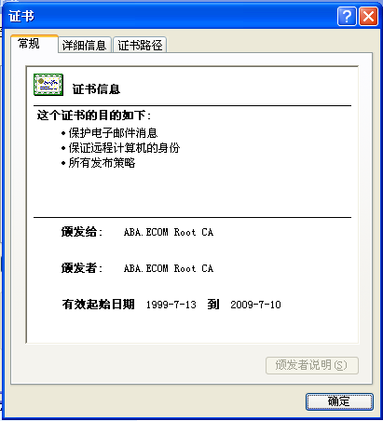
电子世界的证书——数字证书

Slide 41
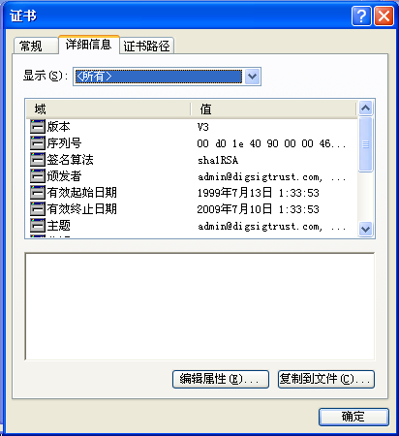
电子世界的证书——数字证书

Slide 42
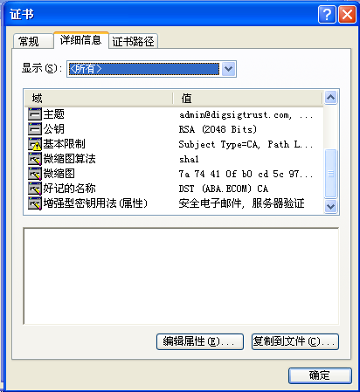
电子世界的证书——数字证书

Slide 43
电子世界的证书——数字证书
主题/体（subject）：证书所标识的个人或者实体
公钥：和该主体的私钥对应的公钥
颁发者：生成并对该证书签名的可信的信任源
序列号：唯一标识证书的号码
有效期起始日期：证书可用的起始日期
有效期终止日期
密钥/证书用途：公私密钥对的合法用途
数字签名：证实主体的身份，用颁发者的私钥生成的颁发者的数字签名

Slide 44
证书验证
护照的验证
  查对照片、签名
  检查全息防伪图片，确认护照真假
  检查护照的有效期
  核实条形码中的信息和护照的物理信息是否一致
  在计算机上调出记录检查护照是否作废或被撤销

Slide 45
数字证书验证
验证证书签名者的签名
检查证书的有效期
检查证书的预期用途是否符合CA在该证书中指定的策略限制
确认证书没有被CA撤销

Slide 46
使用证书的应用程序
安全套接字层SSL
  https://www.abcd.com
安全的电子邮件
虚拟专用网

Slide 47
安全套接字层SSL
https://www.abcd.com
将Web浏览器定向到Web服务器的一个另外不同的端口上
会话中所有信息都被加密
用证书确定身份
  服务器端认证：Web服务器发送一个证书给Web浏览器供其认证
  客户端认证：Web服务器请求用户的证书进行认证

Slide 48
安全的电子邮件
数字签名
  发送者用自己的私钥创建签名，将相应的证书同邮件一起发送
保密
  发送者先获得接收者的证书，检验合格后用其中的公钥加密邮件发送

Slide 49
虚拟专用网
像使用私有网络一样使用公共网络
信息必须加密
必须确定与之通信的机器的身份
每个终端实体向对方提交自己的证书并证明自己确实拥有相应的私钥
  证书中含有作为主体标识的网络地址

Slide 50
PKI服务

Slide 51
主要内容
颁发证书
撤销证书
认证证书
分发证书
基本需求

Slide 52
护照申请过程（澳大利亚）
填写注册表单
  出生日期、家庭地址、婚姻状况、是否有过犯罪历史
提供附加证明文件
  出生证、结婚证、证明居住处的征税记录
提供几张近期照片
一个著名人物在申请和照片上签名，声明认识申请者至少5年以上
遵守秩序地等候3个小时
一个可信的登记员面对申请人核对照片及其相关细节
付钱
几个星期以后，得到护照

Slide 53
证书申请过程（RSA Keon证书服务器）
1、访问RA提供的Web界面，选择注册个人证书
2、填写注册信息
  包括选择的密钥长度
3、提交表单
4、收到邮件
  包含一个获取证书的URL、一个证书获取号码
5、点击URL，输入证书获取号码，证书被下载到浏览器中
6、安装证书，将证书和私钥存储到密钥存储区

Slide 54
提交表单后
浏览器生成密钥对
  构造素数的随机输入来源于机器上的参数，或用户的随机击键，或随机移动鼠标所形成的输入
私钥存储在一个本地应用程序的密钥存储区内
  如果是第一次构造密钥存储区，则根据提示输入口令来构造一个加密/解密密钥存储区的对称密钥

Slide 55
提交表单后
公钥与注册表单中的信息一起发送给注册机构的Web服务器接口
  注册机构检查申请信息并验证用户提供的身份信息
  注册机构向证书服务器提交申请
  证书服务器根据证书操作管理规范定义的颁发规则在证书中插入附加信息并设置各个字段

Slide 56
证书撤销原因
密钥泄露
  软件实现中存在错误
  对硬件密钥存储区的分析
  密钥拥有者对密钥保护访问时不够认真
  社会工程
拥有者身份变化

Slide 57
撤销机制
CA公布撤销证书列表CRL
  被撤销证书的序列号
  撤销日期
  撤销原因
撤销证书列表CRL由CA私钥签名
  保证完整性
  保证权威性
CRL公布在目录中
CRL公布周期由CA决定

Slide 58
撤销证书列表CRL内容格式
CRL颁发者
本次更新
下次更新
CRL扩展
CRL颁发者私钥
签名
生成
证书序列号 | 撤销日期
撤销原因
证书序列号 | 撤销日期
撤销原因
CRL颁发者数字签名

Slide 59
证书认证
验证证书签名者的签名
检查证书的有效期
检查证书的预期用途是否符合CA在该证书中指定的策略限制
确认证书没有被CA撤销

Slide 60
存在许多认证机构
原因
导致的问题
  每个CA必须设法使证书用户信任它
解决方案
  以某种方式建立CA之间的信任关系
  一个CA证明另外一个CA身份的合法性

Slide 61
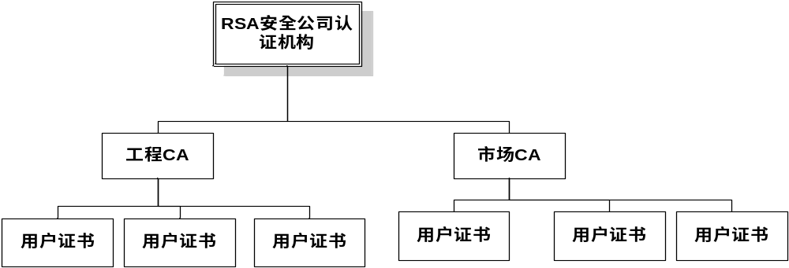
认证路径（证书链）

Slide 62
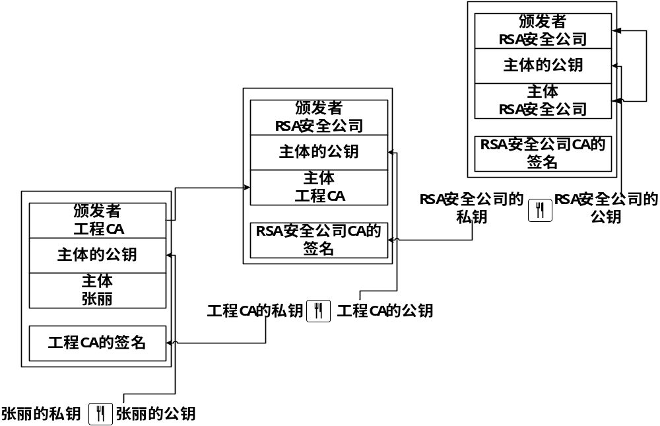
认证路径（证书链）

Slide 63
根证书

Slide 64
存在许多认证机构的原因
需要存在许多认证机构
  特殊应用领域可能有特殊需要
  一个行业部门可能需要独特的安全规定
  一个独立的实体可能需要实行对颁发的身份和使用机制的直接控制
使用单一认证机构的问题
  开销大、复杂
高度统一的应用通常会失败
  用户过多
    会使CA过于繁忙
    验证所有身份和颁发所有证书用户接受的证书困难

Slide 65
证书分发
在协议内部分发证书
使用库分发证书

Slide 66
在协议内部分发证书
电子邮件签名
  与签名者私钥相应的证书、公钥和电子邮件消息一起发送
  在认证路径中证书的其余部分也被发送
客户端SSL (secure socket layer)认证
  浏览器或者其他客户应用在服务器要求下通过协议发送客户证书

Slide 67
使用库分发证书
电子邮件加密
  访问LDAP目录
  地址薄中的每个用户条目连接与用户对应的LDAP目录项
服务器端SSL认证
  在本地证书库中找到CA证书
  使用目录服务器查询CA证书

Slide 68
PKI的基础依赖于两个概念
存在一些可信实体可以创建一个身份，该身份是可证实的并与一个公共可共享的密钥相连
存在某个私钥，可以信赖假定该私钥仅仅被数字证书决定的用户所占有

Slide 69
IPSec

Slide 70
IPSec
IP Secure
RFC2401、RFC2402、RFC2406
总是要求加密功能，不是可选项，允许使用空算法（null algorithm）
  RFC2410，简单，易于实现、速度极高
多服务、多算法和多粒度的框架

Slide 71
多服务
  服务可选
    不是每个人需要和愿意为所有服务、所有时间付费
  主要服务
    保密、数据完整保护、针对重放攻击的保护
  建立在对称密钥基础上
    获得高性能
多算法
  算法无关，算法被攻破，框架仍然可以幸存
多粒度
  既能保护单个TCP连接，也能够保护一对主机之间的所有流量，或者一对安全路由器之间的所有流量，以及其他一些可能

Slide 72
使用模式
传输模式
  IPSec头直接插在IP头后面，在TCP头前面
  两个端点必须实现IPSec，中介系统不对数据包进行IPSec处理
隧道模式
  整个IP分组（IP头和数据）都被封装到一个新的IP分组的数据体中，有一个全新的IP头
  IPSec服务由中介系统实现，端节点不知道

Slide 73
隧道模式数据包
IP报头
IP数据
新IP报头
IPSec报头
IP报头
IP数据
IPSec
数据

Slide 74

隧道模式数据包
IPSec网关
IP报头
IP数据
新IP报头
IPSec报头
IP报头
IP数据
IPSec
数据
IP报头
IP数据
IPSec网关

Slide 75
传输模式数据包
IP报头
IP数据
IP报头
IPSec报头
IP数据
IPSec
数据

Slide 76
传输模式数据包
网关
IP报头
IPSec
报头
IP数据
IPSec
数据
IP报头
IPSec报头
IP数据
IPSec
数据
IP报头
IPSec
报头
IP数据
IPSec
数据
网关

Slide 77
位于IP层上
面向连接的服务
  一个连接：一个安全关联SA（Security Association）
  两个端点之间的单工连接
  由一个安全标识符表示
    用来查询相关密钥和其他信息

Slide 78
SA
定义了一个安全的“环境”，
  包含了IP封包加密，解密，和认证的相关讯息
  密码功能:提供加密或认证或两者同时。
  密码算法:例如加/解密使用DES(或 Triple-DES)认证使用MD5 (或SHA-1)
  密码算法中所使用的金钥，金钥的生命周期等
  是否有启始化向量
  SA的生命周期

Slide 79
密钥管理
密钥确定和密钥分发
最多需要四个密钥：AH和ESP各两个发送和接收密钥
两种方式
  手工
  自动

Slide 80
人工手动管理方式
管理员使用自己的密钥及其它系统的密钥手工设置每个系统
  密钥由管理站点确定然后分发到所有的远程用户
  真实的密钥可以用随机数字生成器或简单的任意拼凑计算出来，每一个密钥可以根据集团的安全政策进行修改
在小型网络环境中使用比较实际
手工管理系统在有限的安全需要可以工作得很好

Slide 81
自动管理系统
能满足其他所有的应用要求
可以动态地确定和分发密钥，是自动的
具有一个中央控制点，集中的密钥管理者可以令自己更加安全，最大限度的发挥IPSec的效用
可以随时建立新的SA密钥，并可以对较大的分布式系统上使用密钥进行定期的更新
是很有弹性的，但需要花费更多的时间及精力去设置
还需要使用更多的软件

Slide 82
IPSec的自动管理密钥协议
SKIP(Simple Key-management for IP)
互联网安全组织及密钥管理协议ISAKMP/Oakley(Internet Security Association Key Management Protocol /Oakley )
  ISAKMP对互联网密钥管理的架构以及特定的协议提供支持
  Oakley 密钥使用的协议基于Diffle-Hellman 算法，但它也提供额外的安全功能。特别是Oakley包括认证用户的机制。
Photuris和SKEME等

Slide 83
ISAKMP
定义如何建立SA的框架
协商采用的加密算法、散列算法、认证机制和密钥建立机制
  不要求特别算法或者机制
  要求使用数字签名
不局限于IPSec，可用于其他协议，TLS。

Slide 84
ISAKMP
有两个操作阶段
  第一阶段中，相关的一些安全属性经过协商，并产生一些密钥，这些内容构成第一个SA，一般称作ISAKMP SA，与IPSec SA不一样的是它是双向的
  第二阶段以ISAKMP SA的安全环境来建立AH或ESP的SA

Slide 85
IKE
ISAKMP使用Oakley的一些模式和SKEME快速rekey的观念合并而成
四种模式
  (1)Main Mode
  (2)Aggressive Mode
  (3)Quick Mode
  (4)New group mode

